Slide 1
Call Agent – Administration Officer Customer Service Apprenticeship
Criminal Fines Collection and Enforcement (Enforcement)
Location: Enforcement Contact & Compliance Centre , Cwmbran
Grade: Administrative Officer (AO)​

Slide 2
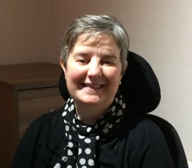
Welcome to HM Courts and Tribunal Service ​ Criminal Fines Collection and Enforcement​
Dr Deborah Naughton ​
Criminal Fines Collection and Enforcement (Enforcement) plays a central role in delivering justice by working alongside the criminal courts in England and Wales to ensure convicted parties comply with fines and other financial penalties imposed by the courts. ​
Enforcement is a large and complex business unit, through which flows hundreds of millions of pounds each year. We employ approximately 1200 colleagues across multiple locations in England and Wales.
We have an ambitious business plan in Enforcement with our people at the heart of what we want to achieve. We want our teams to be involved in planning for their future and prioritising their learning, development and well-being and empowering them by giving them the tools they need to do their job in the best ways possible.
Apprenticeships are a key enabler to improve productivity, the services we provide and the diversity, confidence, and capability of our people.
You will help deliver HMCTS’ responsibilities for the enforcement of Fines, Confiscation Orders, Community Penalty Breach Warrants and other enforcement work and I look forward to welcoming you to our team.

Slide 3
Diversity & Inclusion​
What’s next?
You’ve taken the first step. We encourage you to look through this pack to understand the skills and experience needed to be a successful Administrative Officer​
Justice matters. Join us in achieving our ambitions and let us help you to achieve yours. ​​
The Civil Service is committed to becoming the most inclusive employer in the UK!​
We are committed to respecting and representing a broad range of views and understanding all backgrounds we have in UK society. ​
​
We Know that diverse perspectives and experiences are critical to an effective, modern Civil Service.​​ Our Vision is to ensure the Civil Service represents modern Britain and is a truly inclusive employer – an example to other employers. ​
We will create an organisation where diversity is not only respected and valued, but celebrated.​
In Wales we will treat both Welsh and English languages on a basis of equality as per our HMCTS Wales, Welsh language Scheme.
What’s in it for me?​
Our passion for diversity and inclusion means creating a work environment for all employees that is welcoming, respectful, engaging, has a sense of belonging and enriched with opportunities for personal and professional development.​
​
We want to maximise the potential of everyone who chooses to work for us. All colleagues are invited to join staff networks and be an integral part of any changes. ​
​
​
​
Where there are opportunities for everyone to develop. We want everyone to feel part of a community of professionals and support you in every way we can. ​
There are several diversity networks across HMCTS, the Ministry of Justice and the wider Civil Service. They include the disability network, the HMCTS Racial Inclusion and Striving for Equality (RISE) network , the gender equality forum, SPIRIT (LGBT+) and many more.​​
Together we’ll create better justice for everyone.​
​

Slide 4
Welcome to the largest Government Profession…​
The Operational Delivery Profession is part of the Civil Service and is the largest profession in the Civil Service.
As a member of the Operational Delivery Profession (ODP), you are the public face of public service. If you do not have a role delivering direct to the public, you support those that do. In both cases, you make a real difference to people’s lives and make government policies, strategies and plans a reality.
Together, we create and deliver exceptional services to citizens. We develop effective leaders who are inspiring, confident and empowering and who live our values. Our profession is inclusive, flexible, modern and connected, sitting at the heart of public service delivery
We deliver for people. We understand them, help them and support them.

Slide 5
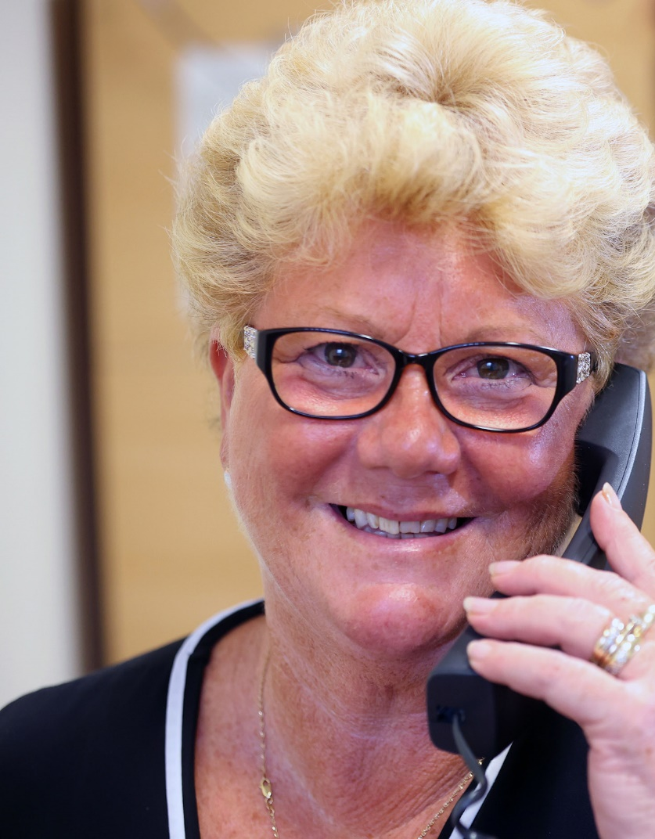
The Role – Administrative Officer
We will support your development so that you can:​
confidently answer a range of telephone enquiries for the Criminal Fines Collection and Enforcement contact centre
develop excellent communication skills
be empathetic towards our customers and work with us to solve problems
deliver a helpful, prompt, polite and “right first time” service to our users
provide information to users to allow them to understand the enforcement processes ​
identify users who require additional support
update records on our in house computer system following contact
use the range of enforcement powers available to HMCTS staff
Training
Every single candidate has an individual training package which will fit around the role that you have applied for and will be adapted to your learning style. You will be fully supported during your learner journey by both your team leader and experienced colleagues providing mentoring and support.​
“During my apprenticeship, my confidence grew, and most importantly, I was able to utilise the skills and knowledge I had learnt in my job role.” Jayne Williams – HMCTS Apprentice
​
​
​
​

Slide 6
Customer Service Specialist Level 3 Apprenticeship
Customer Service Specialist Level 3
Programme length
15 months on average plus End-point Assessment (EPA)
Delivery method
Programme delivered though Lifetime’s blended learning approach
Blended Approach
Facilitated learning: learners complete learning sessions with their learning coach every 4-6 weeks
Self Study: learners are expected to carry out self-study using Lifetime’s online learning platform
Virtual sessions: carried out between the learner and their learning coach
Contact: learners have access to their learning coach via email, phone and online learning platform.
A customer service specialist is the ‘professional’ for direct customer support within all sectors and organisation types. They are advocates of high-quality customer service, who act as a referral point for dealing with more complex or technical requests, complaints and queries.
Benefits
Gaining key skills to support effective customer communication and build relationships
Understanding how to apply a range of leadership styles in a customer service environment
Becoming competent with handling customer challenges and how to resolve
Ability to recommend and implement improvements to service

Slide 7
Who is eligible to apply?
1.
Have lived in UK/EEA for the past 3 years
2.
Not hold previous qualifications in a similar subject at the same level or above
3.
Already hold Level 2 (GCSE Grade C/4 or above, or equivalent) Maths and English certificates. Or be willing and able to complete Level 2 Functional Skills in Maths and English during the apprenticeship
4.
5.
Not be in any other form of funded education or training
Available to work 16+ hours per week

Slide 8
Off-the-Job Learning
Off-the-job training is a statutory requirement for all apprenticeships. It is training, which is received by the apprentice, during the apprentice’s normal working hours, for the purpose of achieving the knowledge, skills and behaviours of the approved apprenticeship the learner is completing. By normal working hours, we mean paid hours excluding overtime.
Does the 20% have to be delivered in a particular way - e.g., day release?
There are no regulations over how you (and the training partner) decide how to parcel up the delivery of off-the-job training. It could be one day a week, a week at a time, or perhaps in a longer block preceding a more intensive on the-job rotation.
Generic practical examples of off-the-job training
Learning new skills at work through shadowing other members of the team
Personal development discussions to plan new learning
In house training programmes relevant to the apprenticeship
Coaching sessions with your Learning Coach
Writing reflective journals
Attendance at workshops and webinars relevant to the apprenticeship
Practice assessments to improve knowledge skills and behaviours
Mock assignments to prepare for End-point Assessment
Self-study including reading or watching videos
Training on new working practices or new equipment
Role-playing or simulation exercises
Writing assessments, assignments and completing projects or activities

Slide 9
Application and Interview Process ​
Application
You will be asked to provide a 500-word statement of suitability focusing on why you are interested in the role and how you demonstrate the key skills in the advert/job description including the customer skills you possess and the skills you hope to develop. ​
Interview Part 1
Behaviour Questions
We’ll ask you questions in relation to 3 behaviours:​
1. Working Together​
2. Managing a Quality Service ​
3. Delivering at Pace ​
Prepare your examples in advance and use the STAR technique to structure your answer to includer:
Situation: Describe the situation and when it took place.
It’s a good idea to have a ‘back-up’ example for each behaviour at interview to use if your original example doesn’t fit the question. You’re welcome to refer to notes (but don’t read them word for word) Your answers should be 4-5 minutes each for these questions. ​
Interview Part 2
Strength Questions ​
We’ll also ask you some strength-based questions. ​
Strengths are the things that we do regularly, do well and that motivates us. ​
We’ll be looking for your unrehearsed natural responses to these. ​
You can prepare for these by looking at the job description and reflecting on your natural strengths and how you use them. ​
Your answers should be around a couple of minutes each for these questions.​
Task: Explain the task and what was the goal.
Action: Provide details about the action you took to attain this.
Result: Conclude with the result of your action.
Throughout the application/interview process we will assess you on your potential to develop your customer service skills through this apprenticeship.

Slide 10
Find out more about HMCTS
Twitter​
Youtube​
HMCTS Jobs​
GOV.UK/HMCTS​
LinkedIn​

Slide 11
Asiant Galwadau – Prentisiaeth Gwasanaeth Cwsmeriaid Swyddog Gweinyddol
Casglu a Gorfodi Dirwyon Troseddol (Gorfodaeth) Lleoliad: Canolfan Gyswllt Gorfodaeth a Chydymffurfio, Cwmbrân Gradd: Swyddog Gweinyddol (AO)​

Slide 12
Croeso i Wasanaeth Llysoedd a Thribiwnlysoedd EF Casglu a gorfodi dirwyon troseddol
Dr Deborah Naughton ​
Mae Casglu a Gorfodi Dirwyon Troseddol (Gorfodaeth) yn chwarae rhan ganolog wrth ddarparu cyfiawnder gan weithio ochr yn ochr â'r llysoedd troseddol yng Nghymru a Lloegr i sicrhau bod partïon a fernir yn euog yn cydymffurfio â dirwyon a chosbau ariannol eraill a osodwyd gan y llysoedd. Uned fusnes fawr a chymhleth yw gorfodaeth, ac mae cannoedd o filiynau o bunnoedd bob blwyddyn yn mynd trwyddi. Rydym yn cyflogi tua 1200 o gydweithwyr ar draws sawl lleoliad yng Nghymru a Lloegr. Mae gennym gynllun busnes uchelgeisiol yn yr uned orfodaeth gyda'n pobl yn ganolog i’r hyn yr ydym am ei gyflawni. Rydym am i'n timau fod yn rhan o gynllunio ar gyfer eu dyfodol a blaenoriaethu eu dysgu, eu datblygiad a'u lles a'u grymuso drwy roi'r arfau sydd eu hangen arnynt i wneud eu gwaith yn y ffyrdd gorau posibl. Mae prentisiaethau'n allweddol i wella cynhyrchiant, y gwasanaethau rydyn ni'n eu darparu ac amrywiaeth, hyder, a gallu ein pobl. Byddwch yn helpu i gyflawni cyfrifoldebau GLlTEF ar gyfer gorfodi Dirwyon, Gorchmynion Atafaelu, Gwarantau Torri Cosb Gymunedol a gwaith gorfodi arall ac rwy'n edrych ymlaen at eich croesawu i'n tîm.

Slide 13
Amrywiaeth a Chynhwysiant​
Be nesaf? Rydych wedi cymryd y cam cyntaf. Rydym yn eich annog i edrych drwy'r pecyn hwn er mwyn deall y sgiliau a'r profiad sydd eu hangen i fod yn Swyddog Gweinyddol llwyddiannus Mae cyfiawnder yn bwysig. Ymunwch â ni i gyflawni ein huchelgais a gadewch i ni eich helpu i gyflawni eich un chi.
Mae'r Gwasanaeth Sifil wedi ymrwymo i fod yn gyflogwr mwyaf cynhwysol y DU! Rydym wedi ymrwymo i barchu a chynrychioli ystod eang o safbwyntiau a deall yr holl gefndiroedd sydd gennym yng nghymdeithas y DU. ​ Gwyddom fod safbwyntiau a phrofiadau amrywiol yn hanfodol i Wasanaeth Sifil effeithiol, modern. Ein Gweledigaeth yw sicrhau bod y Gwasanaeth Sifil yn cynrychioli Prydain fodern ac yn gyflogwr gwirioneddol gynhwysol – yn enghraifft i gyflogwyr eraill. Byddwn ni'n creu sefydliad lle mae amrywiaeth nid yn unig yn cael ei barchu a'i werthfawrogi, ond yn cael ei ddathlu. Yng Nghymru byddwn ni'n trin y Gymraeg a'r Saesneg ar sail cydraddoldeb yn unol â Chynllun Iaith Gymraeg GLlTEM Cymru.
Beth sydd yn hyn oll i mi? Mae ein hangerdd dros amrywiaeth a chynhwysiant yn golygu creu amgylchedd gwaith i'r holl weithwyr sy'n groesawgar, yn barchus, yn ddeniadol, sydd â synnwyr o berthyn a sydd yn cael ei gyfoethogi gyda chyfleoedd ar gyfer datblygiad personol a phroffesiynol. ​ Rydyn ni eisiau gwneud y mwyaf o botensial pawb sy'n dewis gweithio i ni. Gwahoddir pob cydweithiwr i ymuno â rhwydweithiau staff a bod yn rhan greiddiol o unrhyw newidiadau.
​
​
​
Lle mae cyfleoedd i bawb ddatblygu. Rydym am i bawb deimlo'n rhan o gymuned o weithwyr proffesiynol a'ch cefnogi ym mhob ffordd y gallwn. Mae sawl rhwydwaith amrywiaeth ar draws GLlTEF, y Weinyddiaeth Gyfiawnder a'r Gwasanaeth Sifil ehangach. Maent yn cynnwys y rhwydwaith anabledd, rhwydwaith Cynhwysiant Hil ac Ymdrechu tuag at Gydraddoldeb (RISE) GLlTEF, y fforwm cydraddoldeb rhywedd, SPIRIT (LGBT+) a llawer mwy. Gyda'n gilydd byddwn yn creu gwell cyfiawnder i bawb. ​

Slide 14
Croeso i’r proffesiwn mwyaf yn y Llywodraeth…​
Mae’r Proffesiwn Cyflawni Gweithredol yn rhan o'r Gwasanaeth Sifil a dyma'r proffesiwn mwyaf yn y Gwasanaeth Sifil. Fel aelod o'r Proffesiwn Cyflawni Gweithredol (ODP), chi yw wyneb cyhoeddus gwasanaeth cyhoeddus. Os nad oes gennych rôl sy'n darparu'n uniongyrchol i'r cyhoedd, rydych chi'n cefnogi'r rhai sy'n gwneud hynny. Yn y naill achos a’r llall, byddwch yn gwneud gwahaniaeth gwirioneddol i fywydau pobl ac yn gwireddu polisïau, strategaethau a chynlluniau'r llywodraeth. Gyda'n gilydd, rydym yn creu ac yn darparu gwasanaethau eithriadol i ddinasyddion. Rydym yn datblygu arweinwyr effeithiol sy'n ysbrydoli, yn hyderus ac yn grymuso ac sy'n byw ein gwerthoedd. Mae ein proffesiwn yn gynhwysol, hyblyg, modern a chysylltiedig, ac yn greiddiol i ddarparu gwasanaethau cyhoeddus
Rydym yn darparu ar gyfer pobl. Rydyn ni'n eu deall nhw, yn eu helpu nhw ac yn eu cefnogi nhw.

Slide 15
Y Swydd – Swyddog Gweinyddol
Byddwn yn cefnogi eich datblygiad er mwyn i chi:
ateb ystod o ymholiadau ffôn yn hyderus ar gyfer y Ganolfan Gasglu a Gorfodi Dirwyon Troseddol datblygu sgiliau cyfathrebu rhagorol bod yn empathetig tuag at ein cwsmeriaid a gweithio gyda ni i ddatrys problemau darparu gwasanaeth defnyddiol, prydlon, cwrtais a "hawl y tro cyntaf" i'n defnyddwyr darparu gwybodaeth i ddefnyddwyr i'w galluogi i ddeall y prosesau gorfodaeth adnabod defnyddwyr sydd angen cymorth ychwanegol diweddaru cofnodion ar ein system gyfrifiadurol yn dilyn cyswllt defnyddio'r ystod o bwerau gorfodaeth sydd ar gael i staff GLlTEF
Hyfforddiant Mae gan bob un ymgeisydd becyn hyfforddi unigol a fydd yn ffitio o gwmpas y swydd rydych wedi gwneud cais amdani ac a fydd yn cael ei addasu i'ch arddull dysgu. Byddwch yn cael eich cefnogi'n llawn yn ystod eich taith fel dysgwr gan arweinydd eich tîm a'ch cydweithwyr profiadol fydd yn darparu mentora a chefnogaeth.
"Yn ystod fy mhrentisiaeth, fe wnes fagu hyder, ac yn bwysicaf oll, roeddwn i'n gallu defnyddio'r sgiliau a'r wybodaeth yr oeddwn wedi'u dysgu yn fy swydd." Jayne Williams – Prentis GLlTEF
​
​
​
​

Slide 16
Prentisiaeth Arbenigwr Gwasanaeth Cwsmer Lefel 3
Arbenigwr Gwasanaeth Cwsmer Lefel 3
Hyd y rhaglen 15 mis ar gyfartaledd ynghyd ag Asesiad Terfynol (EPA)
Dull cyflawni Cyflwyno rhaglen drwy ddull dysgu cyfunol
Dull cyfunol
Dysgu wedi'i hwyluso: dysgwyr yn cwblhau sesiynau dysgu gyda'u hyfforddwr dysgu bob 4-6 wythnos Astudio unigol: disgwylir i ddysgwyr astudio’n unigol gan ddefnyddio platfform dysgu ar-lein Sesiynau rhithwir: rhwng y dysgwyr a'u hyfforddwr dysgu Cyswllt: mae gan ddysgwyr fynediad at eu hyfforddwr dysgu drwy e-bost, ffôn a llwyfan dysgu ar-lein.
Arbenigwr gwasanaeth cwsmeriaid yw’r gweithiwr proffesiynol sy’n rhoi cymorth uniongyrchol i gwsmeriaid o fewn pob sector a math o drefniadaeth. Maent yn eiriolwyr dros wasanaeth cwsmeriaid o ansawdd uchel, sy'n gweithredu fel pwynt cyfeirio ar gyfer delio â cheisiadau mwy cymhleth neu dechnegol, cwynion ac ymholiadau.
Buddion
Ennill sgiliau allweddol i gefnogi cyfathrebu effeithiol â chwsmeriaid a meithrin perthynas Deall sut i gymhwyso ystod o arddulliau arwain mewn amgylchedd gwasanaeth cwsmeriaid Dod yn gymwys i drin heriau gan gwsmeriaid a sut i ddatrys Y gallu i argymell a gweithredu gwelliannau i wasanaethau

Slide 17
Pwy sy’n gymwys i wneud cais?
1.
Wedi byw yn y DU/AEE ers 3 blynedd
2.
Ddim yn meddu ar gymwysterau blaenorol mewn pwnc tebyg ar yr un lefel neu'n uwch
3.
Eisoes yn meddu ar dystysgrif Lefel 2 (TGAU Gradd C/4 neu uwch, neu gyfwerth) Mathemateg a Saesneg. Neu fod yn barod ac yn gallu cwblhau Sgiliau Swyddogaethol Lefel 2 mewn Mathemateg a Saesneg yn ystod y brentisiaeth
4.
5.
Ddim mewn unrhyw fath arall o addysg neu hyfforddiant wedi'i ariannu
Ar gael i weithio 16+ awr yr wythnos

Slide 18
Dysgu heb fod wrth y gwaith
Mae hyfforddiant heb fod wrth y gwaith yn ofyniad statudol i bob prentisiaeth. Mae'n hyfforddiant, a dderbynnir gan y prentis, yn ystod oriau gwaith arferol y prentis, at ddiben cyflawni gwybodaeth, sgiliau ac ymddygiadau'r brentisiaeth y mae'r dysgwr yn ei chwblhau. Trwy oriau gwaith arferol, rydym yn golygu oriau cyflogedig heb gynnwys goramser.
A oes rhaid cyflwyno’r 20% mewn ffordd benodol - e.e. rhyddhau am ddiwrnod? Nid oes rheoliadau ynghylch sut rydych chi (a'r partner hyfforddi) yn penderfynu trefnu’r gwaith o gyflwyno hyfforddiant heb fod wrth y swydd. Gallai fod yn un diwrnod yr wythnos, wythnos ar y tro, neu efallai mewn bloc hirach cyn cyfnod mwy dwys yn y swydd.
Enghreifftiau ymarferol generig o hyfforddiant heb fod wrth y swydd
Dysgu sgiliau newydd yn y gwaith drwy gysgodi aelodau eraill y tîm Trafodaethau datblygiad personol i gynllunio dysgu newydd Rhaglenni hyfforddiant mewnol sy'n berthnasol i'r brentisiaeth Sesiynau hyfforddi gyda Hyfforddwr Dysgu Ysgrifennu cofnod adfyfyriol Mynychu gweithdai a gweminarau sy'n berthnasol i'r brentisiaeth Asesiadau ymarfer i wella sgiliau, ymddygiadau a gwybodaeth Ffug aseiniadau i baratoi ar gyfer yr Asesiad Terfynol Astudio’n unigol gan gynnwys darllen neu wylio fideos Hyfforddiant ar arferion gwaith newydd neu offer newydd Ymarferion chwarae rôl neu efelychu Asesiadau ysgrifennu, aseiniadau a chwblhau prosiectau neu weithgareddau

Slide 19
Gwneud cais a’r broses gyfweld​
Cais
Gofynnir i chi ddarparu datganiad 500 gair o’ch addasrwydd sy'n canolbwyntio ar pam mae gennych ddiddordeb yn y swydd a sut rydych chi'n dangos y sgiliau allweddol yn yr hysbyseb/disgrifiad swydd gan gynnwys y sgiliau cwsmeriaid sydd gennych a'r sgiliau rydych chi'n gobeithio eu datblygu.
Ar hyd y broses ymgeisio ac yn y cyfweliad byddwn yn eich asesu o ran eich potensial i ddatblygu eich sgiliau gwasanaeth cwsmer drwy gyfrwng y brentisiaeth.
Cyfweliad Rhan 1
Cwestiynau Ymddygiad
. ​
Cyfweliad Rhan 2
Cwestiynau Cryfderau
Byddwn yn gofyn cwestiynau i chi mewn perthynas â 3 ymddygiad:
1. Cydweithio
2. Rheoli gwasanaeth o ansawdd
3. Cyflawni’n gyflym
Paratowch eich enghreifftiau ymlaen llaw a defnyddiwch y dechneg STAR i strwythuro eich ateb i gynnwys:
Sefyllfa: Disgrifiwch y sefyllfa a phryd y digwyddodd.
Tasg: Esboniwch y dasg a beth oedd y nod.
Camau gweithredu: Rhowch fanylion am y camau a gymeroch i gyrraedd hyn.
Canlyniad: Cloi gyda chanlyniad eich gweithred.
Mae'n syniad da cael enghraifft 'wrth gefn' ar gyfer pob ymddygiad mewn cyfweliad i'w ddefnyddio os nad yw eich esiampl wreiddiol yn cyd-fynd â'r cwestiwn. Mae croeso i chi gyfeirio at nodiadau (ond peidiwch â'u darllen air am air). Dylai eich atebion fod yn 4-5 munud yr un ar gyfer y cwestiynau hyn
Byddwn hefyd yn gofyn rhai cwestiynau sy'n seiliedig ar gryfderau i chi. ​
Cryfderau yw'r pethau rydyn ni'n eu gwneud yn rheolaidd, yn eu gwneud yn dda ac mae hynny'n ein gyrru ymlaen. ​
Byddwn yn chwilio am ymatebion naturiol i'r cwestiynau hyn. ​
Gallwch baratoi ar gyfer y rhain drwy edrych ar y disgrifiad swydd a myfyrio ar eich cryfderau naturiol a sut rydych chi'n eu defnyddio. ​
Dylai eich atebion fod o gwmpas cwpl o funudau yr un ar gyfer y cwestiynau hyn.​

Slide 20
Rhagor o wybodaeth am GLlTEF
Twitter​
Youtube​
HMCTS Jobs​
GOV.UK/HMCTS​
LinkedIn​

